Slide 1

JAVA FOR BASE
GV: BÙI QUANG ĐĂNG

Slide 2
Contents
1
Lịch học và quy định
2
Giới thiệu khóa học Java
3
Cài đặt môi trường lập trình
4
Hướng dẫn sử dụng SVN
4

Slide 3





Giới thiệu Java for Base

Slide 4
Giới thiệu Java for Base
LỊCH HỌC VÀ QUY ĐỊNH

Slide 5
Giới thiệu Java for Base
Lịch học lớp Java for Base
Học 3 buổi/ tuần vào các ngày Thứ 4, Thứ 5, Thứ 7
Giờ học bắt đầu từ: 09h00
Địa điểm học: Tầng 2 số 20 ngõ 678 Đường Láng, Đống Đa, Hà Nội
Giảng viên: Bùi Quang Đăng
Mobile: 0987.232.936
Skype: buiquangdang Facebook: facebook/dangbq84
Email: dangbq@stanford.com.vn

Slide 6
Giới thiệu Java for Base
Quy định khóa học Java
Các học viên được cung cấp tài liệu và slide bài giảng trước khi bắt đầu một chủ đề mới.
Được cung cấp các tài khoản để sử dụng công cụ quản lý mã nguồn SVN.
Mỗi khi kết thúc buổi học, các học viên phải commit bài của mình lên SVN trước khi ra về.
Khi có việc bận không tham gia buổi học được, các học viên phải gọi điện cho giảng viên phụ trách trực tiếp để xin nghỉ.

Slide 7
Giới thiệu Java for Base
GIỚI THIỆU KHÓA HỌC JAVA

Slide 8
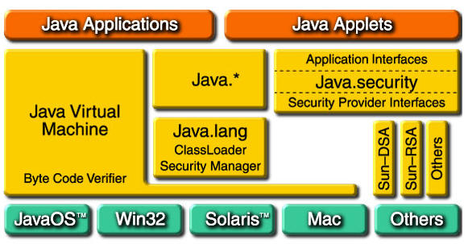
Giới thiệu Java for Base

Slide 9
Giới thiệu Java for Base
Nội dung khóa học Java
Khóa học Java for Base tại Stanford cung cấp và trang bị cho các bạn 3 khối kiến thức quan trọng bao gồm:
Kiến thức nền tảng trọng tâm về Java (Java Core)
Lập trình giao diện ứng dụng trên Desktop
Làm việc với cơ sở dữ liệu MySQL Server

Slide 10
Giới thiệu Java for Base
Nội dung chính khóa học Java
Giới thiệu về Java, kiểu dữ liệu, toán tử và cấu trúc lập trình trong Java
Làm việc với mảng, arraylist, list và collection generic trong Java.
Làm việc với lớp và đối tượng trong Java
Làm việc với File trong Java
Kế thừa & đa hình, Abstract và Interface trong Java

Slide 11
Giới thiệu Java for Base
Nội dung chính khóa học Java
Làm việc với GUI Components with Swing & AWT
Working with MySQL Server
Accessing Databases with JDBC
Projects

Slide 12


Giới thiệu Java for Base
Phương pháp học tập hiệu quả

Slide 13
Giới thiệu Java for Base
Phương pháp học tập hiệu quả
Mỗi chủ đề mới giảng viên sẽ dạy lý thuyết, giải thích và code demo để học viên hiểu ngay kiến thức được học. Sau đó tùy theo chủ đề sẽ có 1-3 buổi thực hành kế tiếp để học viên nắm chắc kiến thức mới được học
Sau 2-3 tuần học, học viên sẽ làm bài kiểm tra đánh giá quá trình học của học viên.

Slide 14
Giới thiệu Java for Base
Phương pháp học tập hiệu quả
Thực hiện đưa bài làm, thực hành của mình lên hệ thống tài nguyên được Stanford cấp để chuyên gia Stanford đánh giá, góp ý nâng cao kết quả trong quá trình học
Làm bài kiểm tra trắc nghiệm và bài thực hành tổng hợp
Thực hiện làm project cuối khóa học

Slide 15
Giới thiệu Java for Base
Kết quả đạt được sau khóa học Java
Nắm chắc kiến thức nền tảng về ngôn ngữ lập trình Java phục vụ cho công việc, nghiên cứu chuyên sâu
Làm việc và sử dụng thành thạo công cụ lập trình Eclipse, Netbean, công cụ quản lý mã nguồn SVN và các đối tượng controls hay sử dụng trên Desktop
Sử dụng và thiết kế cơ sở dữ liệu cũng như làm việc với MySQL Server bằng JDBC
Xây dựng Project cuối khóa hoàn thiện một sản phẩm sử dụng các kỹ thuật đã học
Trình bày và tổng kết khóa học

Slide 16
Giới thiệu Java for Base
CÀI ĐẶT MÔI TRƯỜNG LẬP TRÌNH

Slide 17
Giới thiệu Java for Base
Cài đặt môi trường làm việc
NetBeans, Eclipse,…
SVN
Database Management (MySQL, SQL Server,…)
Notepad++

Slide 18

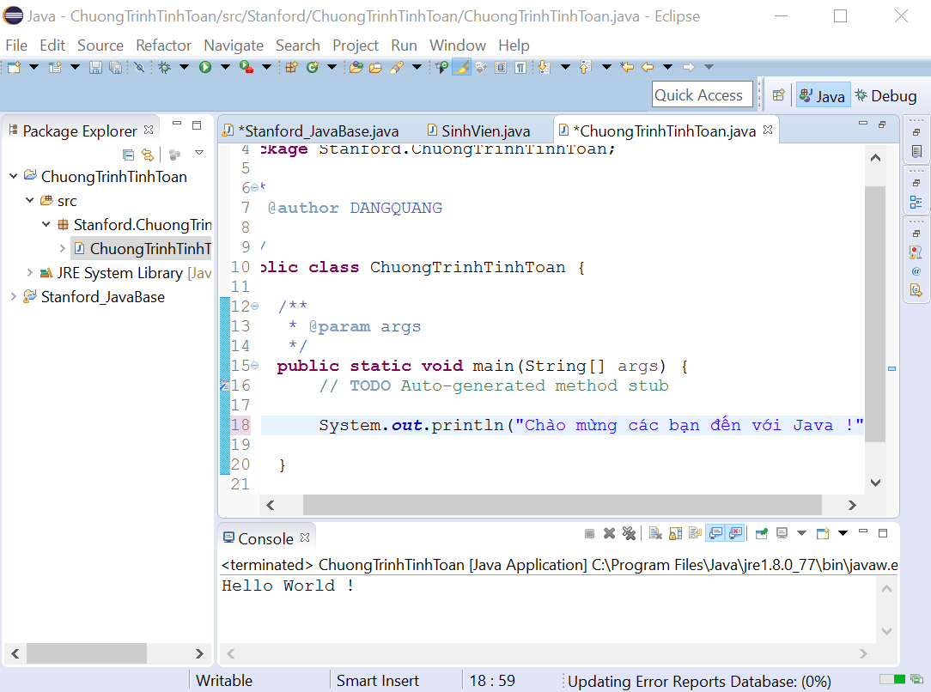
Giới thiệu Java for Base
Cài đặt môi trường làm việc
Eclipse: Công cụ sử dụng để lập trình ngôn ngữ Java

Slide 19
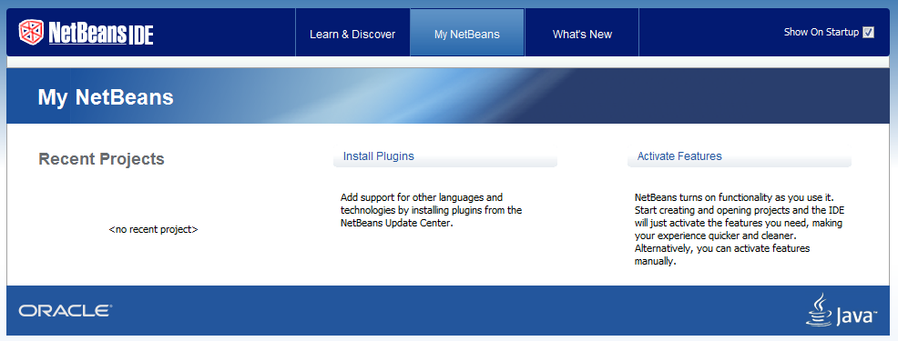
Giới thiệu Java for Base
Cài đặt môi trường làm việc
NetBeans: Công cụ phát triển ứng dụng Java Desktop

Slide 20

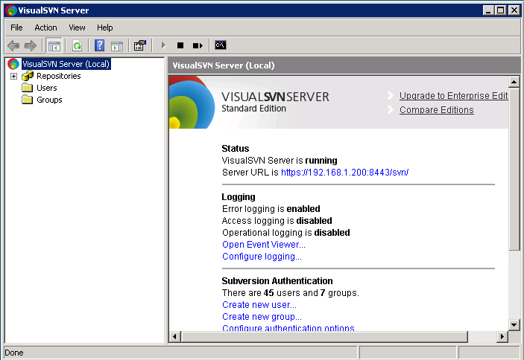
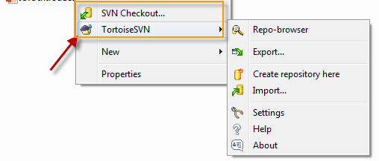
Giới thiệu Java for Base
Cài đặt môi trường làm việc
SVN: Công cụ quản lý source code

Slide 21
Giới thiệu Java for Base
HƯỚNG DẪN SỬ DỤNG SVN

Slide 22
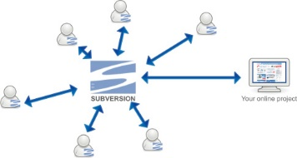
Giới thiệu Java for Base
Công cụ quản lý mã nguồn SVN

Slide 23
Giới thiệu Java for Base
Hướng dẫn sử dụng SVN
SVN: Công cụ quản lý source code

Slide 24
Giới thiệu Java for Base
Cài đặt môi trường làm việc
Máy server của Stanford:
LAN: 192.168.1.200
Tài khoản mạng LAN: hocvien/123456
Địa chỉ tài nguyên của lớp:
LAN: https://192.168.1.200:8443/svn/AD031701CB-YC
Sử dụng tài khoản được cấp để kết nối vào tài nguyên của lớp

Slide 25
Giới thiệu Java for Base
Cài đặt môi trường làm việc
SVN: Công cụ quản lý source code
SVN Checkout: Sử dụng lần đầu tiên để kết nối với server chứa mã nguồn theo địa chỉ cung cấp.
SVN Update: Cập nhật tài nguyên mới nhất từ server về máy tính của từng thành viên trong nhóm.
SVN Commit: Người lập trình sử dụng để đưa tài nguyên lên server khi được yêu cầu.

Slide 26
Thank You !
www.stanford.com.vn

